Slide 1
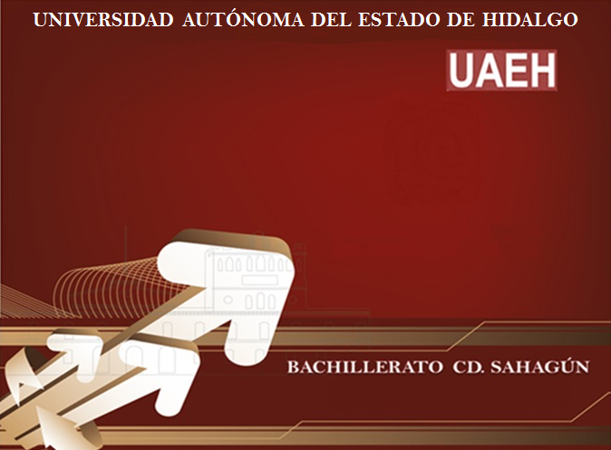
ÁREA ACADÉMICA: Matemáticas
TEMA: Aplicación de la derivada
PROFESOR: Mtra. Diana A. Romero Fuentes
PERIODO: Enero – Junio 2017
TEACHER:
MTE. HEIDI ZAMORA NAVA
SEMESTER:
January – May, 2015

Slide 2
Abstract
Resumen
If in a problem we were finding expressions like, the biggest, the least cost, the least time, the biggest voltage, the biggest productivity, the least effort, more resistant, between others, we can translate them to a mathematical language in terms of maxima and minimums.
Si en un problema encontramos expresiones como, el mayor, el menor coste, el menor tiempo, el mayor voltaje, la mayor productividad, el menor esfuerzo, más resistente, entre otros, podemos traducirlos a un lenguaje matemático en términos de Máximos y mínimos.

Slide 3
Resolución de problemas
Competencia específica
Aplicar el concepto de la derivada para la solución de problemas de optimización y variación de funciones , y la de diferencial en problemas que requieren aproximaciones.

Slide 4
Como plantear un problema:
Se presentan dos casos:
En el primero, el problema incluye una función específica que permite su solución.
B. En el segundo, la función se desconoce y es necesario obtenerla utilizando fórmulas conocidas y los datos del problema, únicamente con los datos disponibles.

Slide 5
En ambos casos para obtener la solución se recomienda :
1.- Trazar una gráfica (de ser posible)
2.- Asignar una literal a cada una de las cantidades que se citan en el problema.
3.- Seleccionar la cantidad a obtener su máximo o su mínimo y expresarla en función de las otras cantidades.
4.- Si resulta una función de una sola variable aplicamos los procedimientos ya estudiados para obtener los máximos y los mínimos.
Si es de varias variables, con la información del problema se eliminan las otras cantidades para obtener un función de una sola variable.

Slide 6
Bibliografía
Carvajal, J. A. (2012). Matemáticas IV. México D.F: Mc Graw Hill.
Trucios, S. F., & Velázquez, I. R. (2013). Cálculo Diferencial. México D.F: Mc Graw Hill.
Zill, D. G., & Wright, W. S. (2011). Matemáticas 1 Cálculo diferencial. México D.F: Mc Graw Hill.

